Slide 1



Повышение качества усвоения учебного материала на уроках географии через применение визуализационных технологий
Чистякова Ирина Святославовна,
учитель географии МАОУ Заозерная СОШ № 16 г. Томска

Slide 2






Актуальность визуализации
1. Улучшение понимания
2. Упрощение сложных данных
3. Привлечение внимания
4. Поддержка памяти

Slide 3


«Усвоение знаний”
Текст
Аудио
Видео
Инфографика
Иллюстрации
Инновационные технологии

Slide 4
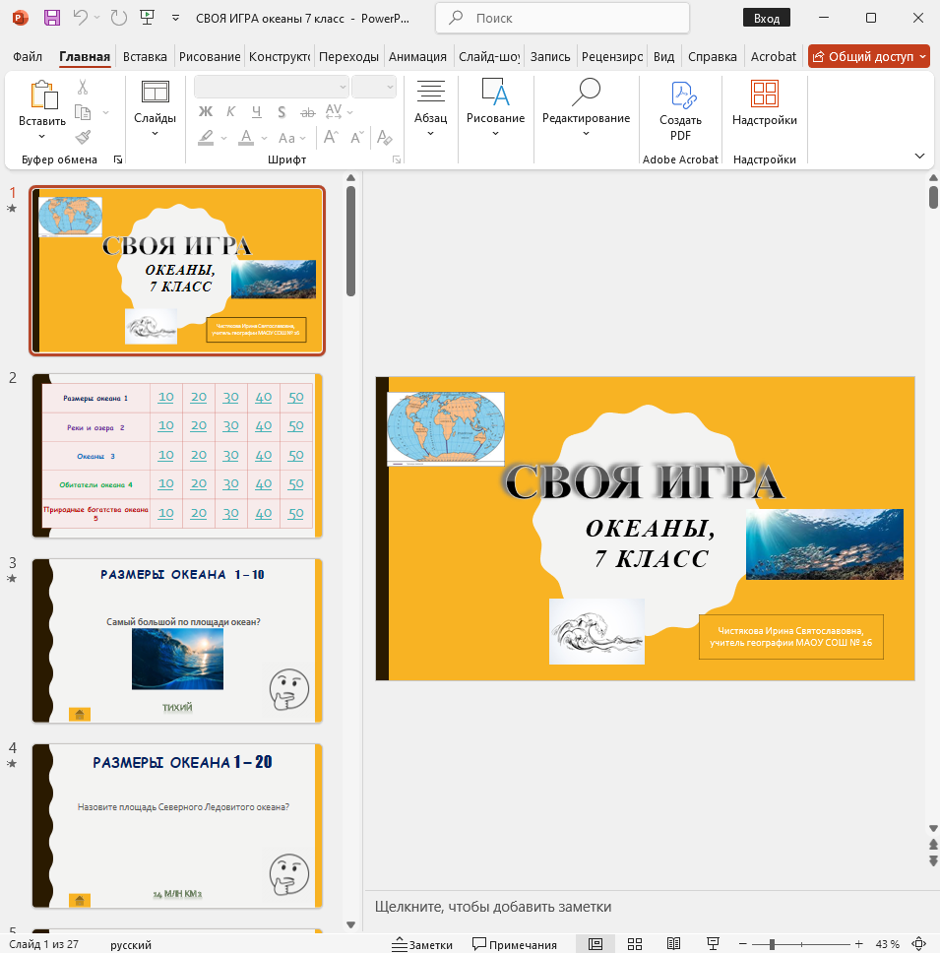
Средства визуализации
Power Point – это программа для создания презентаций, разработанная компанией Microsoft.
создание презентаций

Slide 5
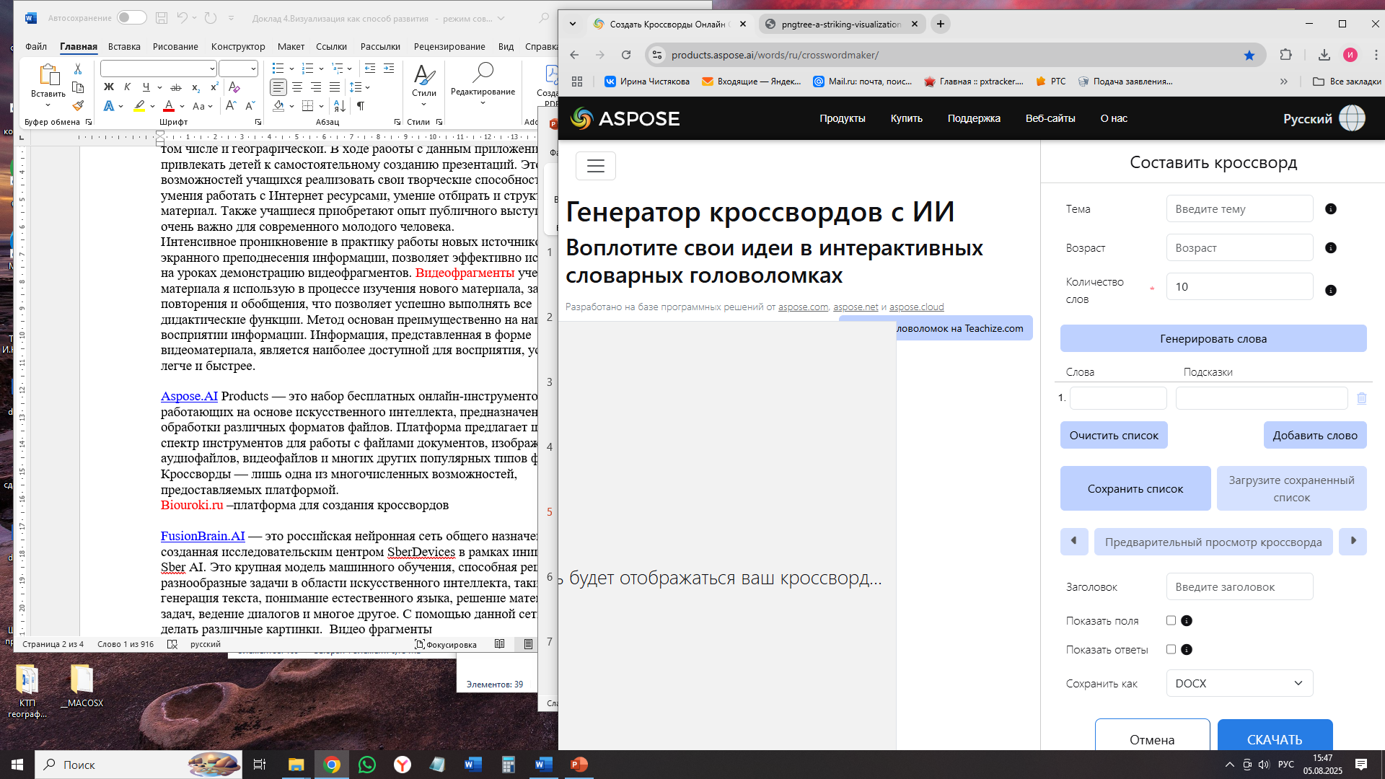
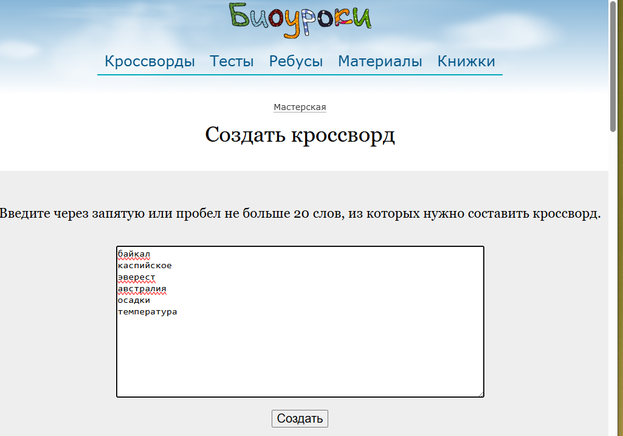
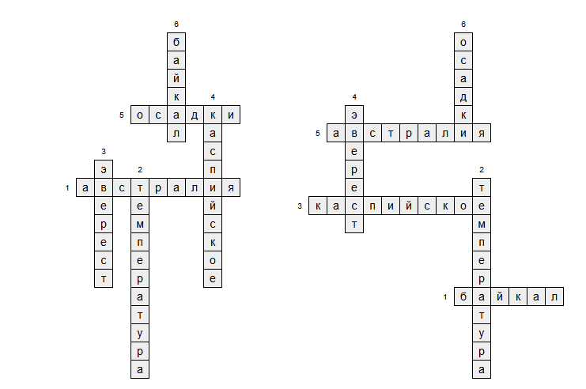
Средства визуализации
2. Aspose.AI это российский проект в области разработки искусственного интеллекта, направленный на создание мощного русскоязычного аналога ChatGPT.
3. https://biouroki.ru/ это образовательный ресурс, сайт предлагает широкий спектр материалов для обучения и самообразования, включая кроссворды, тесты, ребусы и тд.
создание кроссвордов

Slide 6
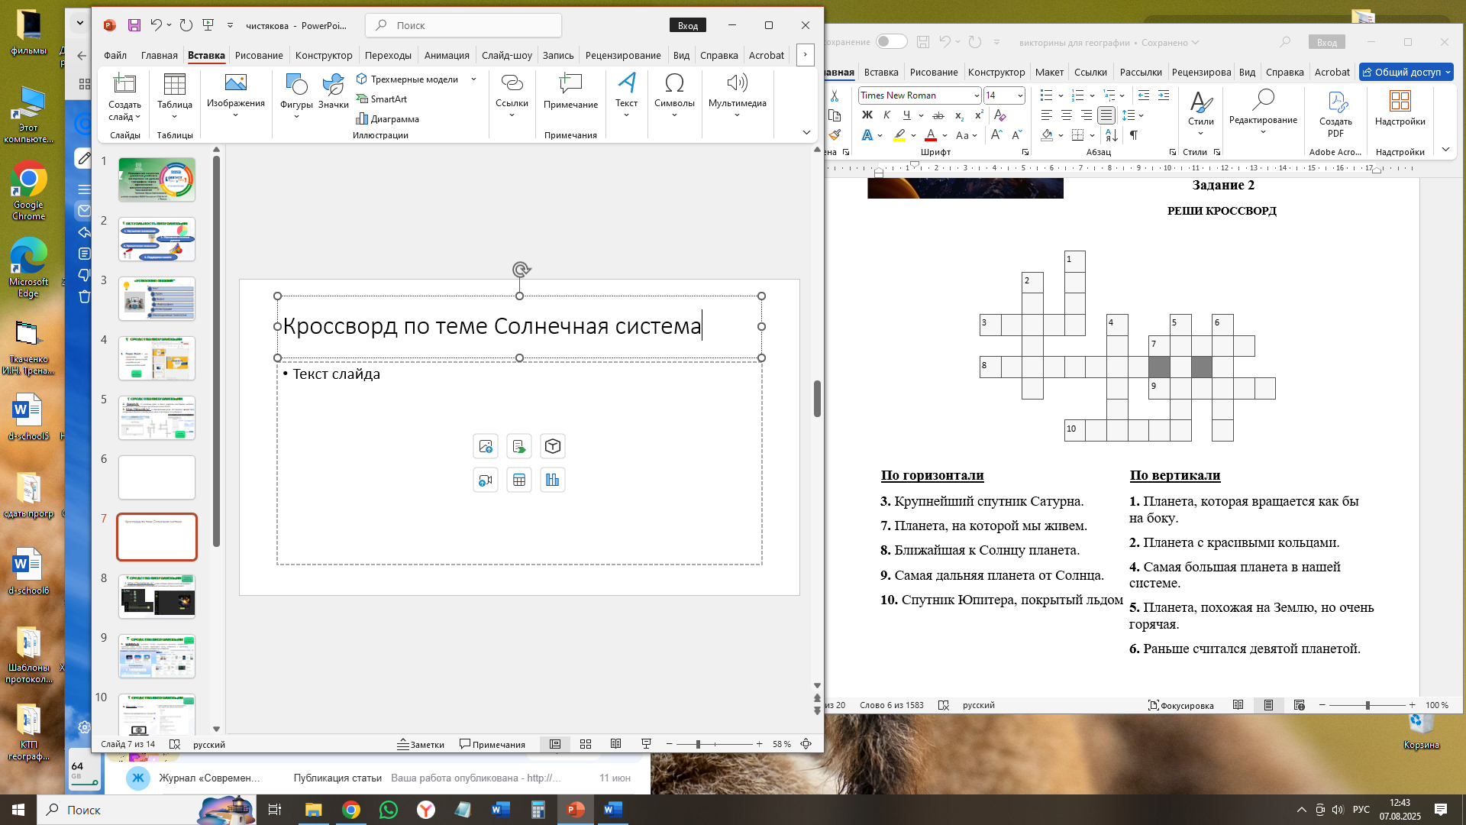
Кроссворд по теме Солнечная система

Slide 7
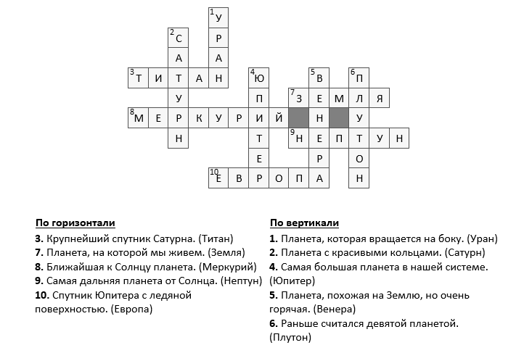
Ответы

Slide 8
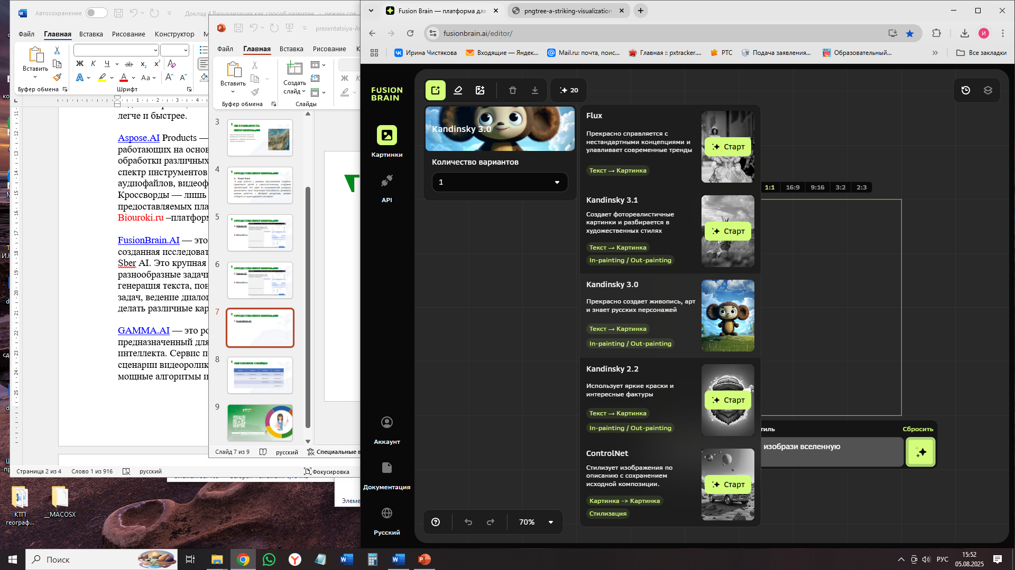
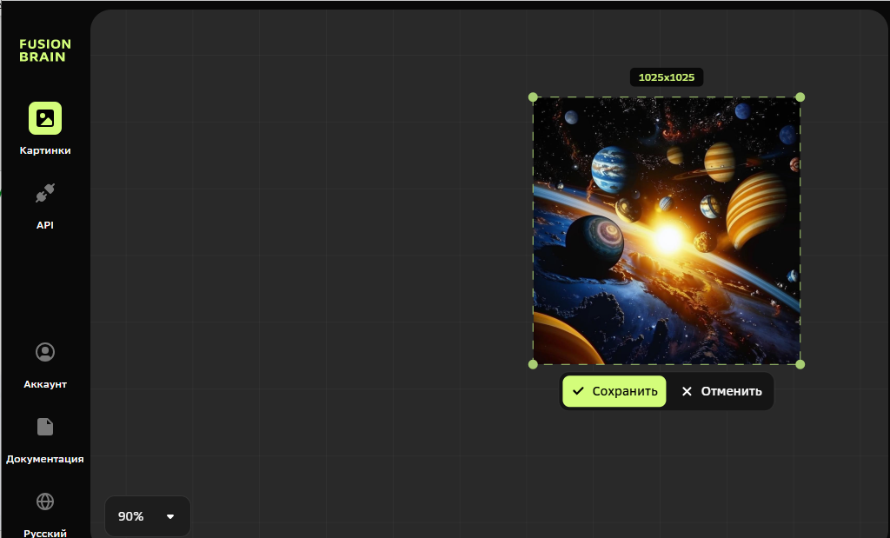
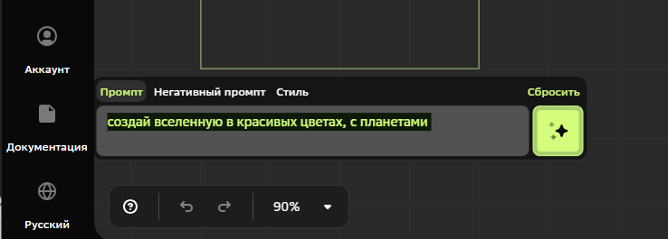
Средства визуализации
генерация изображений
4. https://fusionbrain.ai/ онлайн-платформа, предназначенная для генерации и редактирования изображений с использованием технологий искусственного интеллекта.

Slide 9

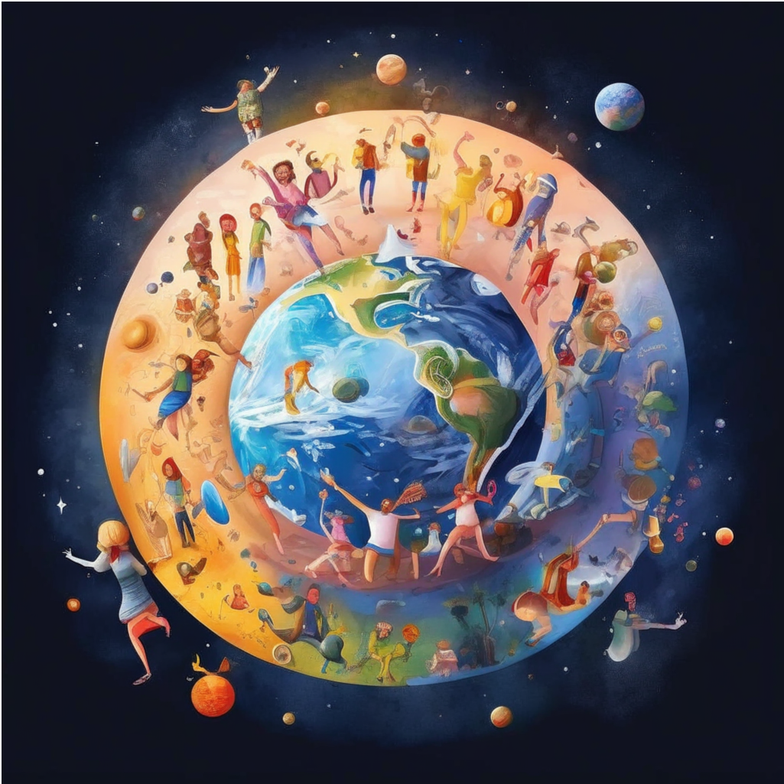
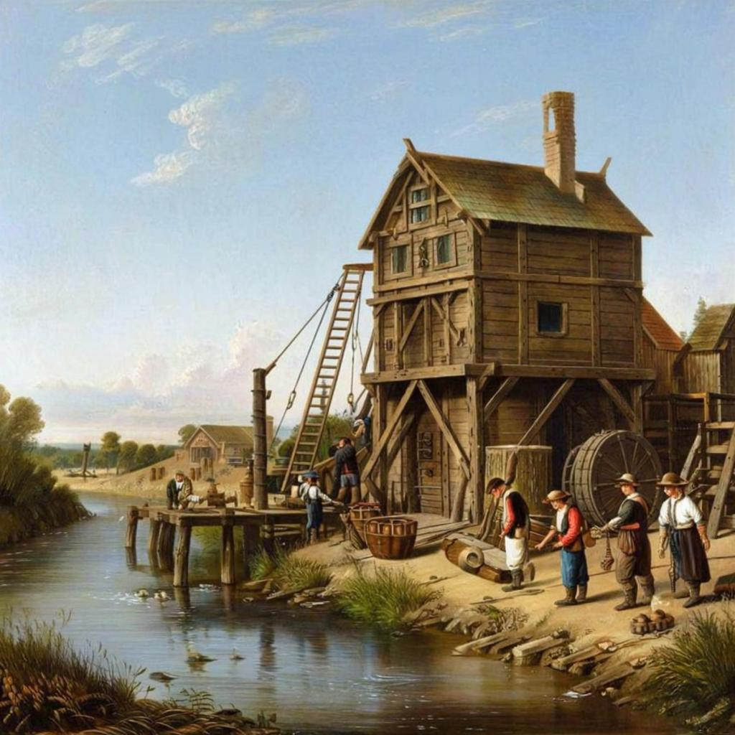
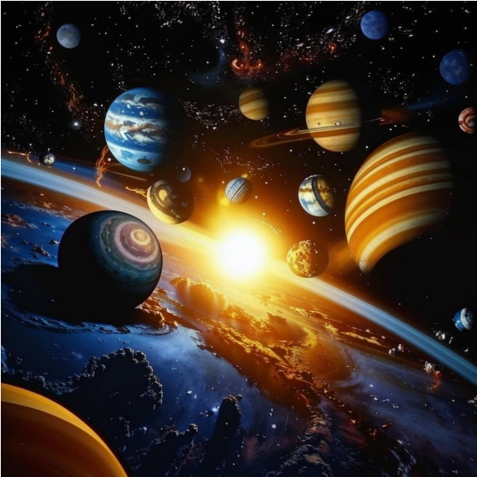

Slide 10
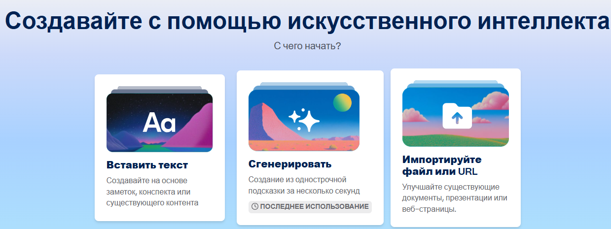
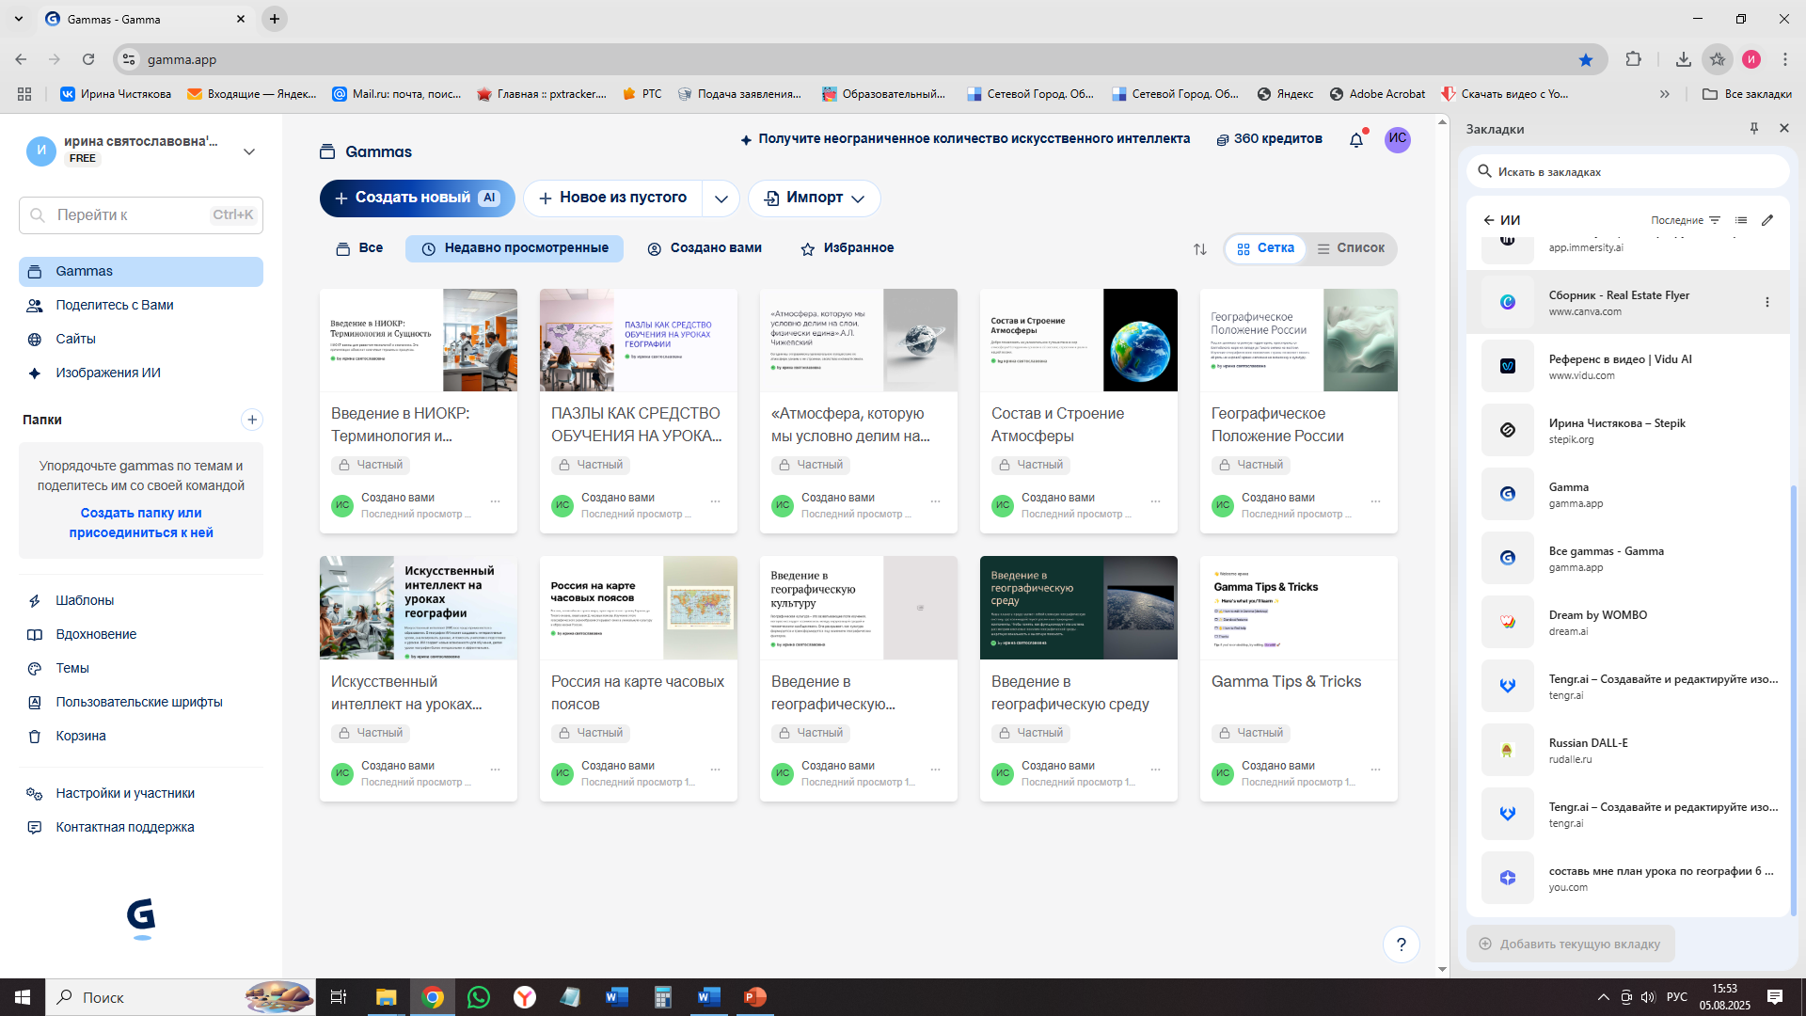
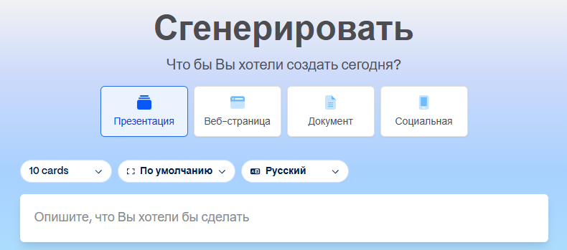
Средства визуализации
создание презентаций
5. GAMMA.AI российская система искусственного интеллекта, разработанная компанией «Сбер», которая способна обрабатывать тексты, изображения и аудиофайлы, обеспечивая высокую точность анализа и интерпретации информации.

Slide 11
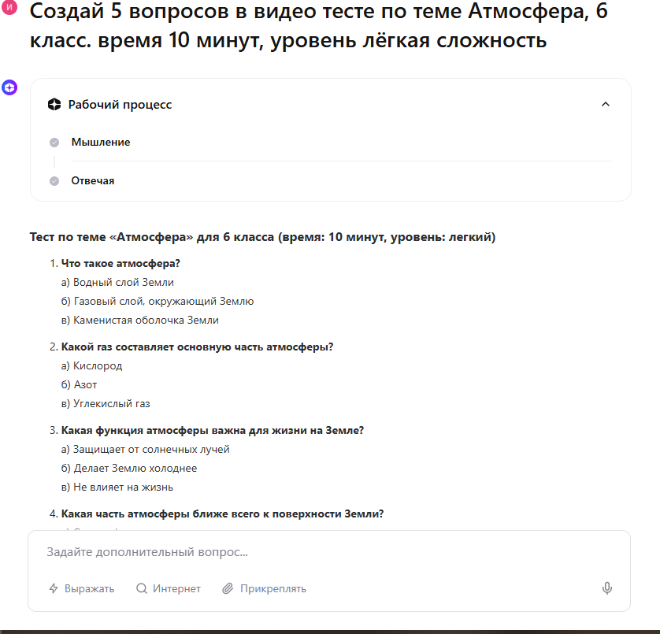
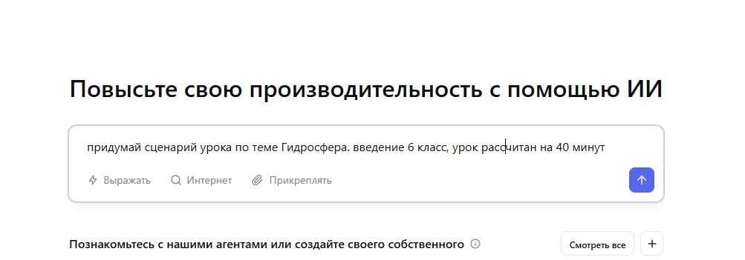

Средства визуализации
Поисковик
6. You.com поисковик

Slide 12
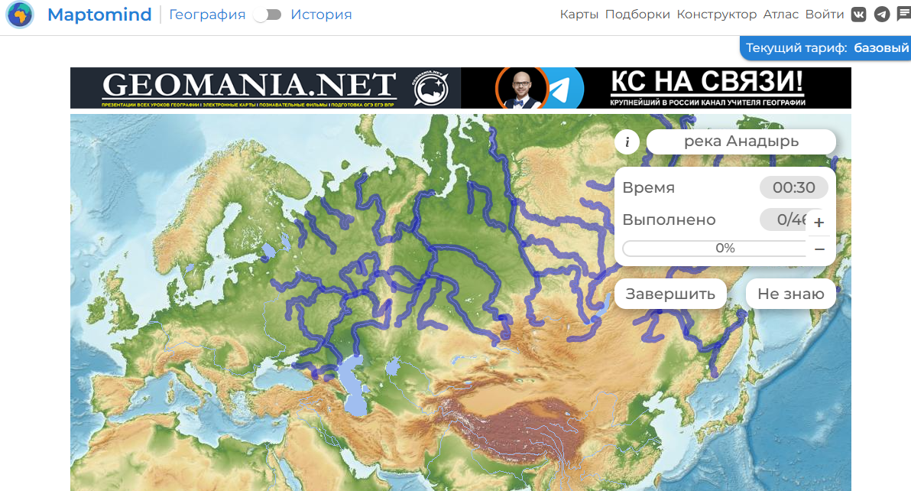

Средства визуализации
7. https://maptomind.ru/ с помощью данного приложения можно легко изучить географическую карту
изучение географической карты

Slide 13
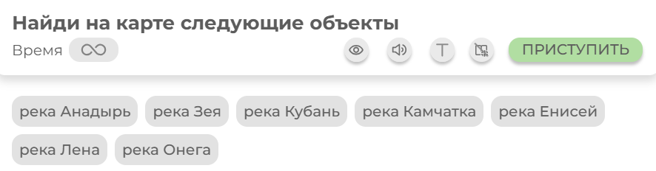
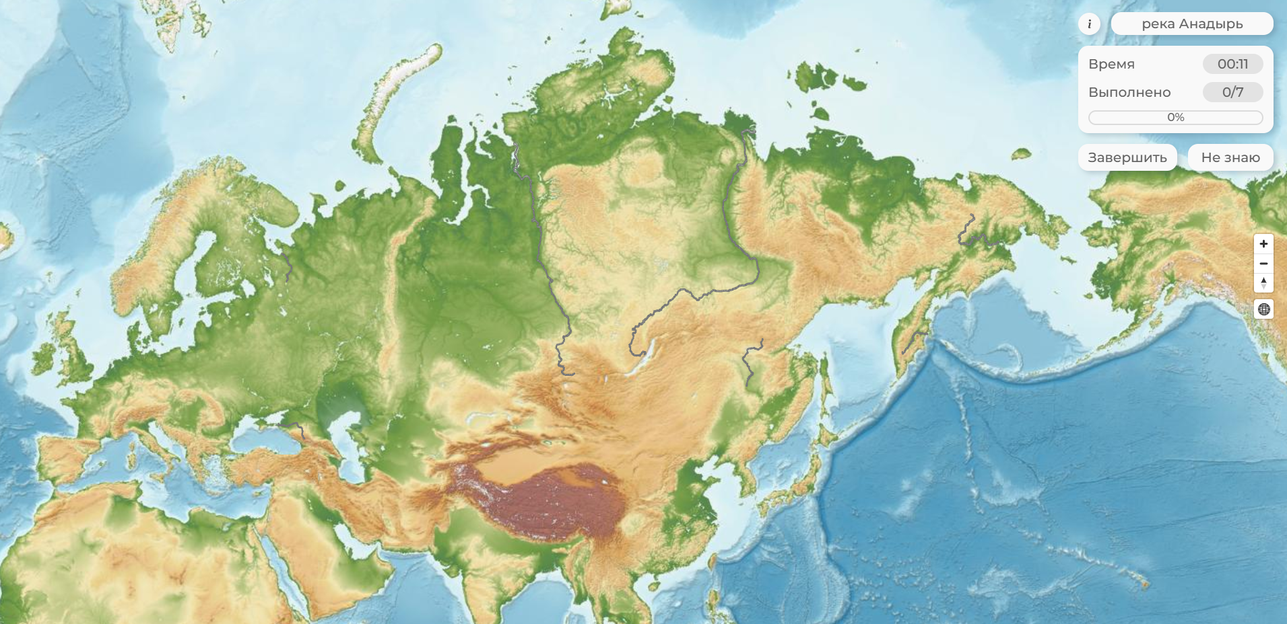
1
3
2
4
7
6
5

Slide 14


Визуализацию можно использовать на всех этапах обучения:

Slide 15
1. Упрощение познания: Визуализация выступает связующим звеном между учебным материалом и результатами обучения, уплотняя сам процесс познания. | 2. Формирование критического и визуального мышления: Использование приемов визуализации развивает умение анализировать и воспринимать учебный материал, формировать зрительные представления.
3. Развитие творческих способностей: Инновационные подходы позволяют развивать креативность школьников через информационно-коммуникационные технологии. | 4. Повышение уровня усвоения материала: Различные виды наглядных пособий способствуют лучшему восприятию и запоминанию информации.
5. Активизация учебно-познавательной деятельности: Учащиеся приобретают навыки анализа, выделения главного, сравнения фактов и формирования выводов. | 6. Увеличение мотивации и интереса Наглядные приемы повышают интерес учащихся к предмету и формируют устойчивый познавательный интерес.
7. Обучение видению и пониманию: Современные уроки становятся эффективнее благодаря правильному использованию методов визуализации, которые учат детей смотреть и видеть суть явлений.

Slide 16





Ирина Святославовна Чистякова
учитель географии МАОУ Заозерная СОШ № 16 г. Томска
89832305973
chistyak0vairina@yandex.ru

